Slide 1
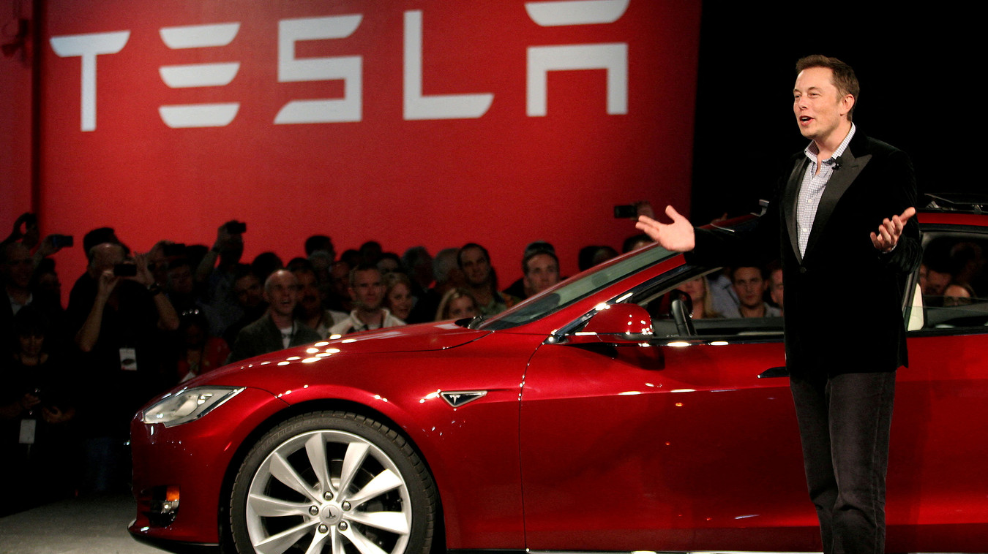
Elon Musk
Door Ruben Jamart

Slide 2
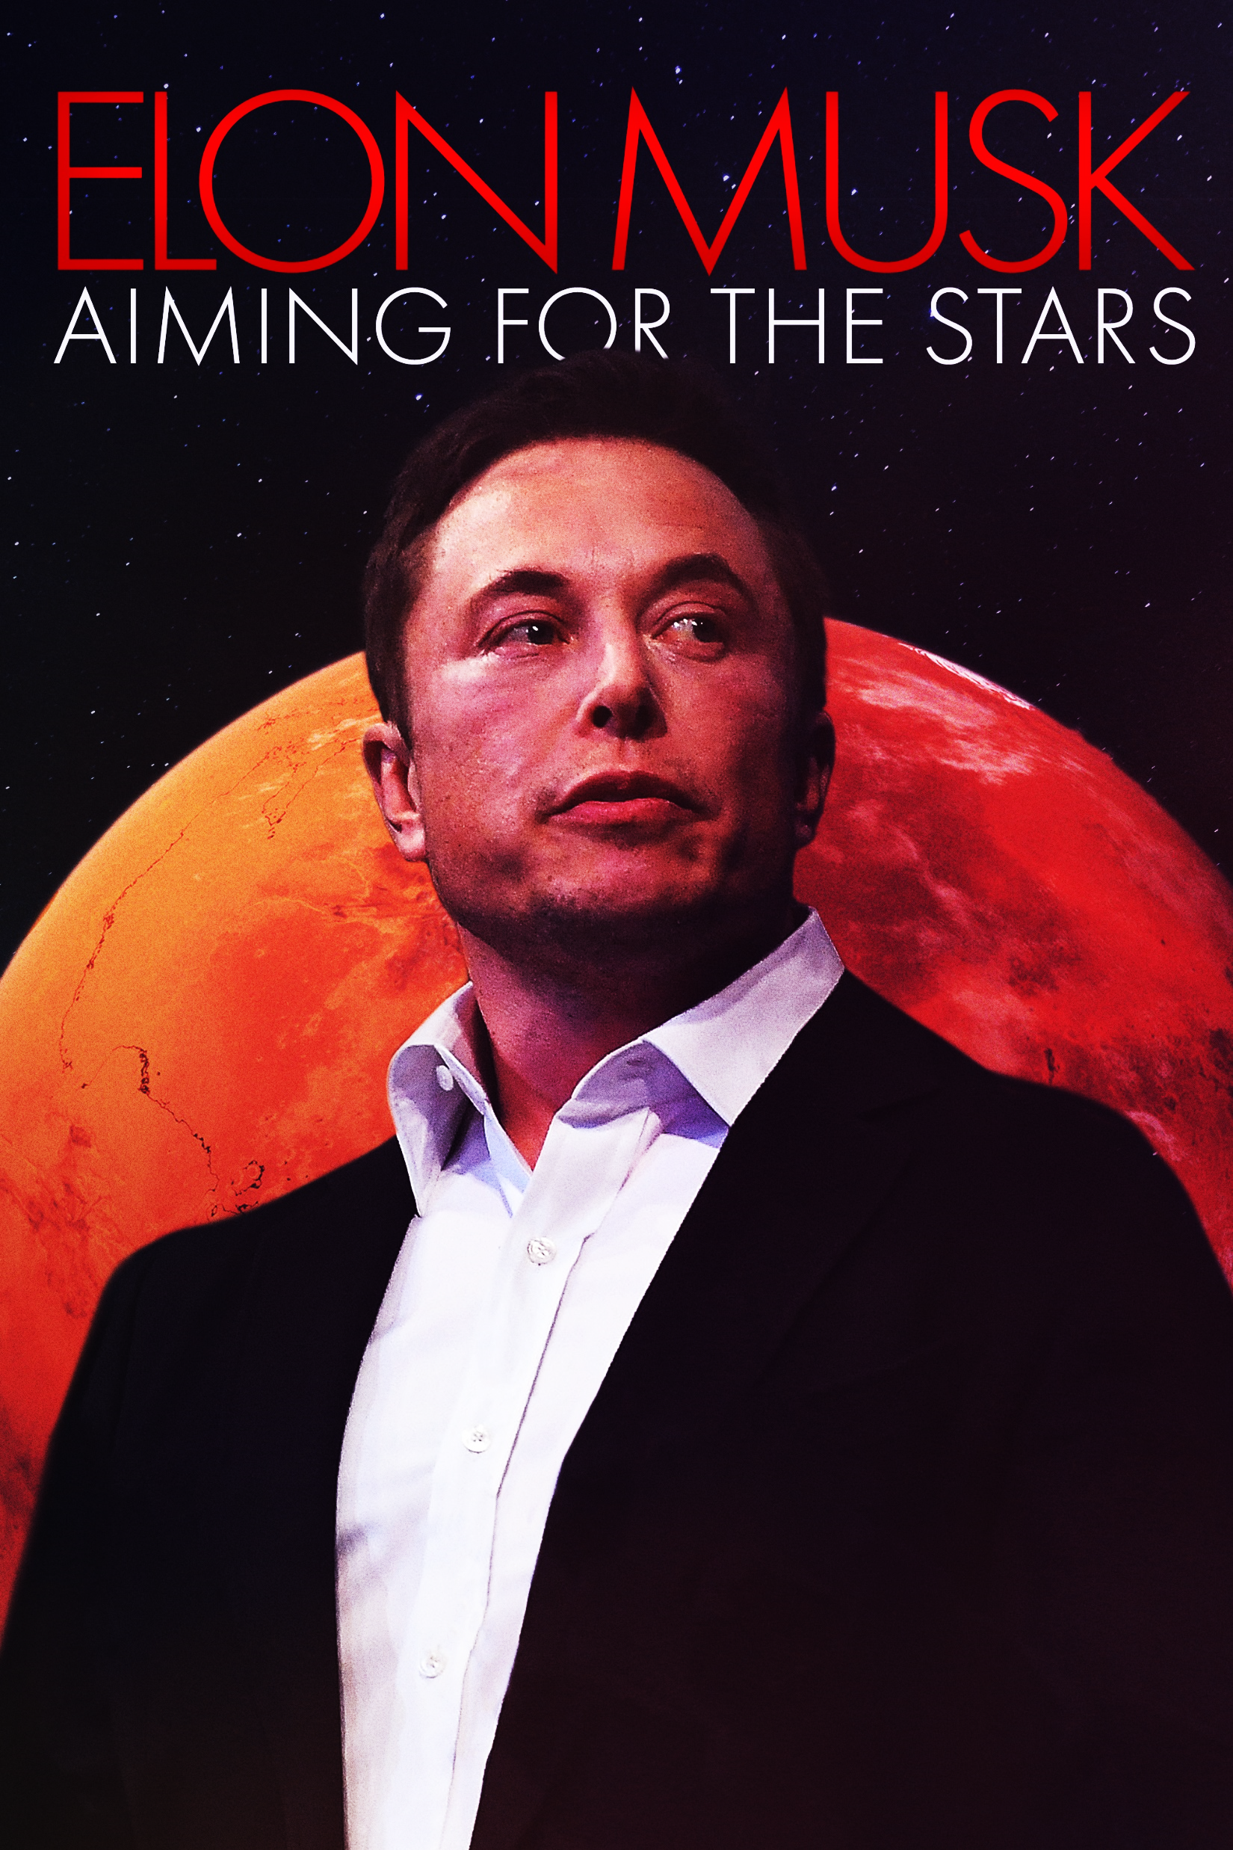
Elon musk: INHOUD
Wie is het?
Geschiedenis?
Wat is Tesla?
Wat is SpaceX?
WAT IS NEURALINK?
WAT IS THE BORING COMPANY?
Wat bereikt?
Motivatie?
Wat is mijn mening?

Slide 3
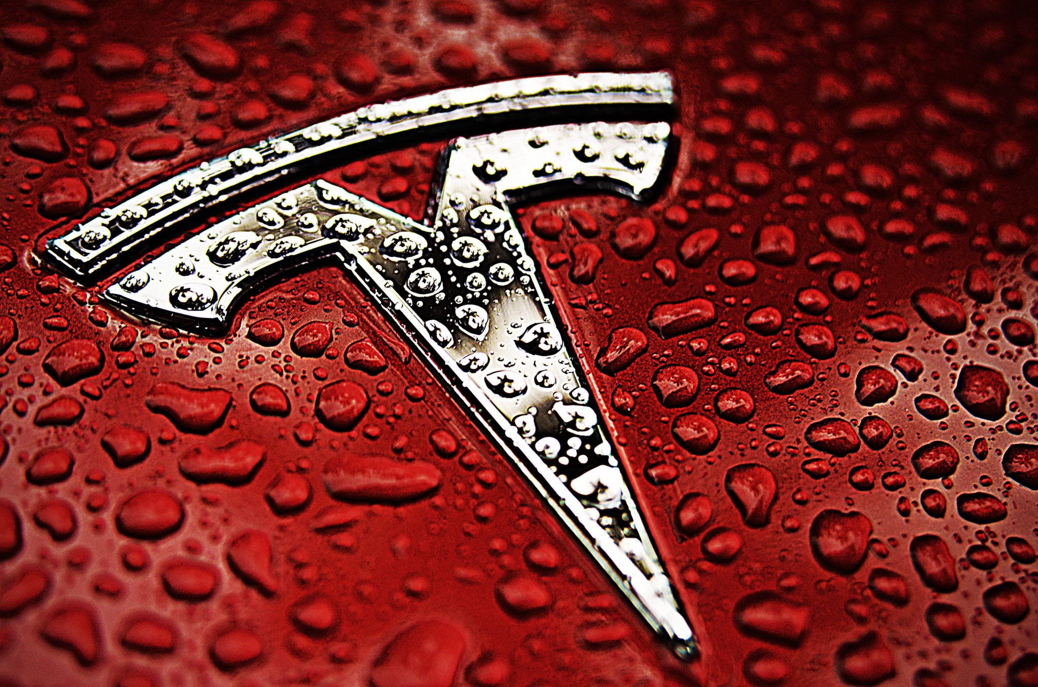
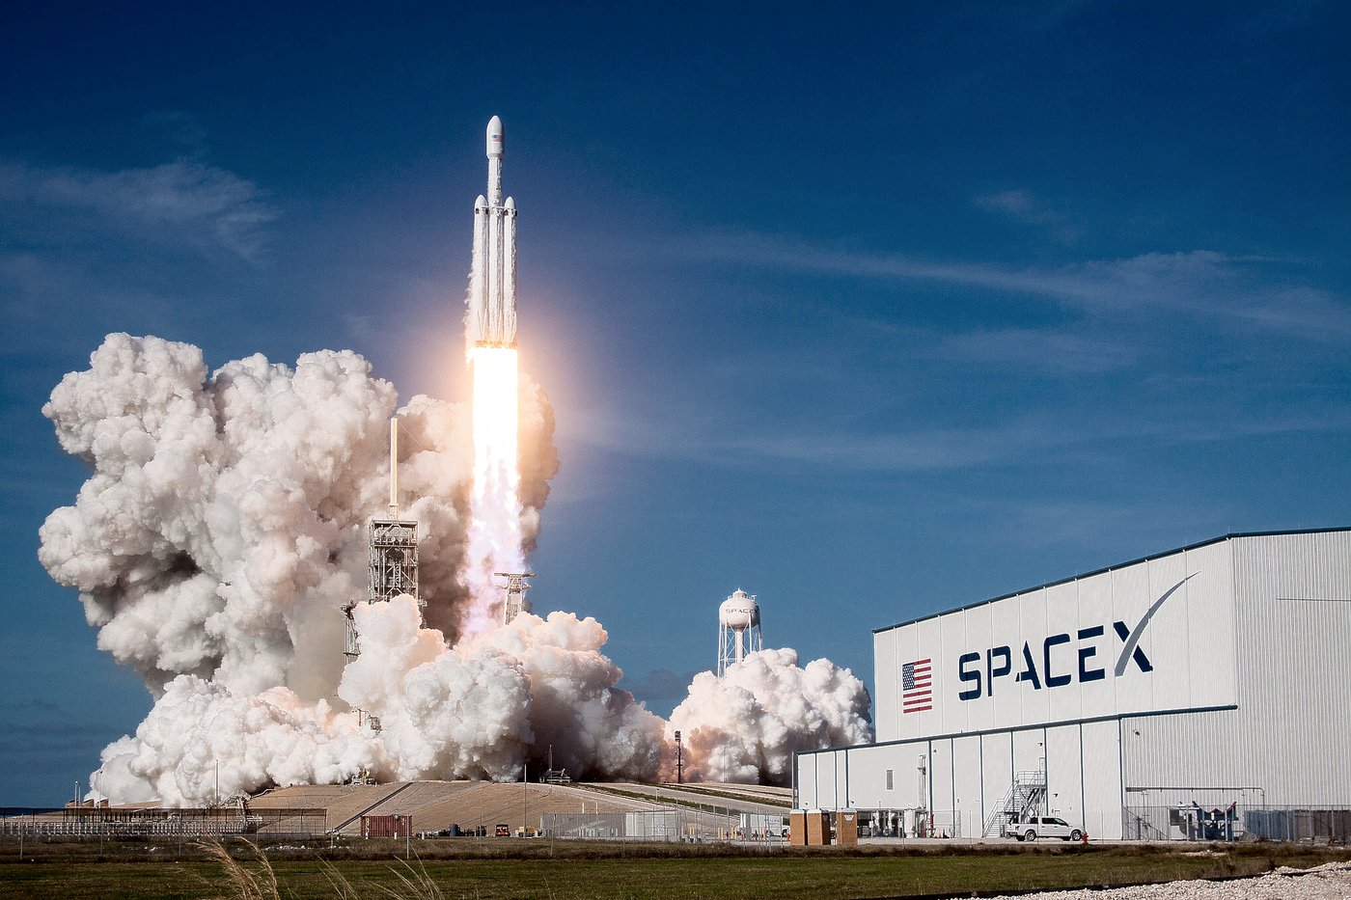
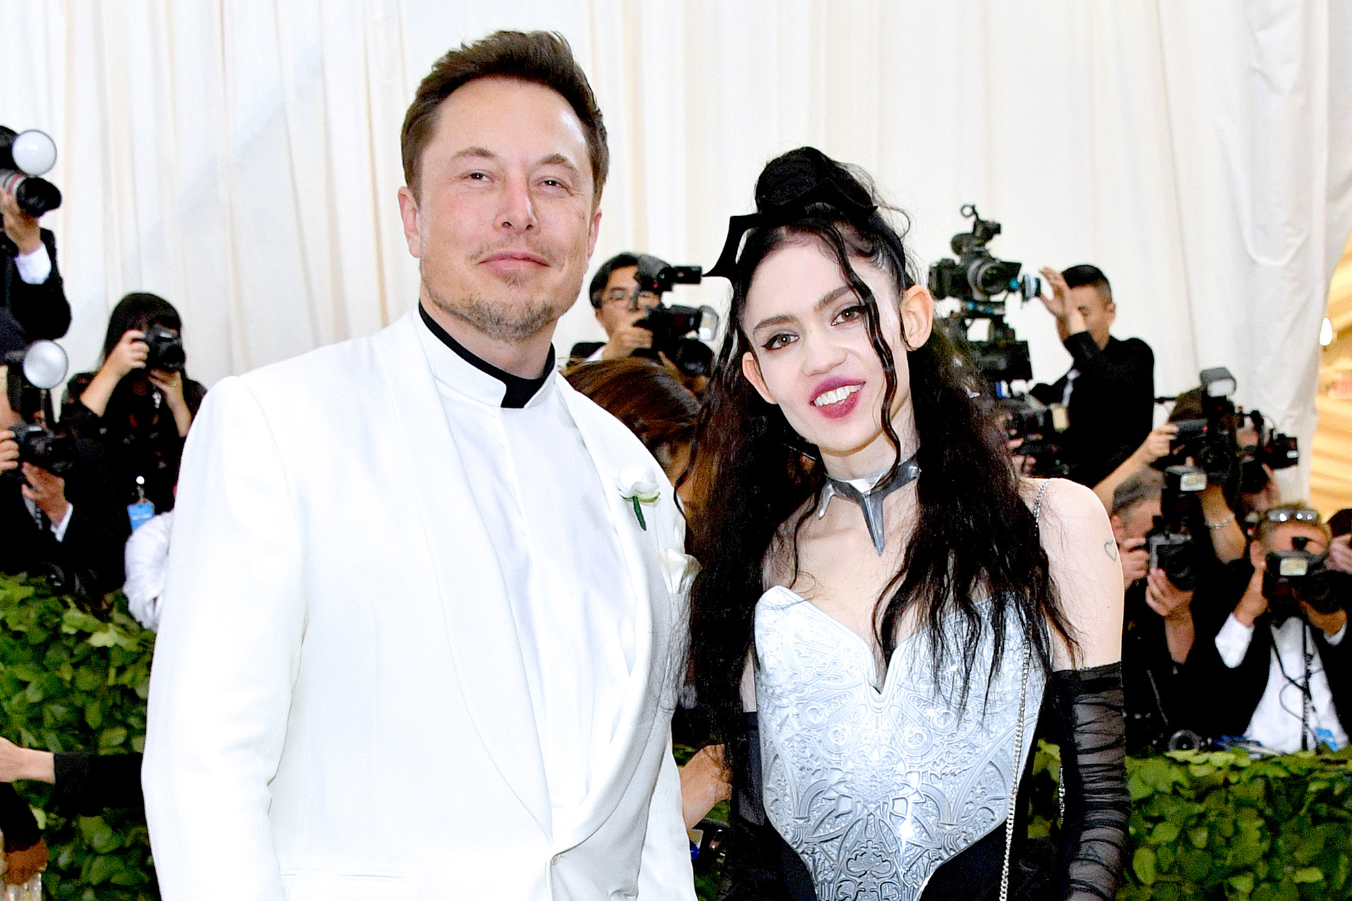
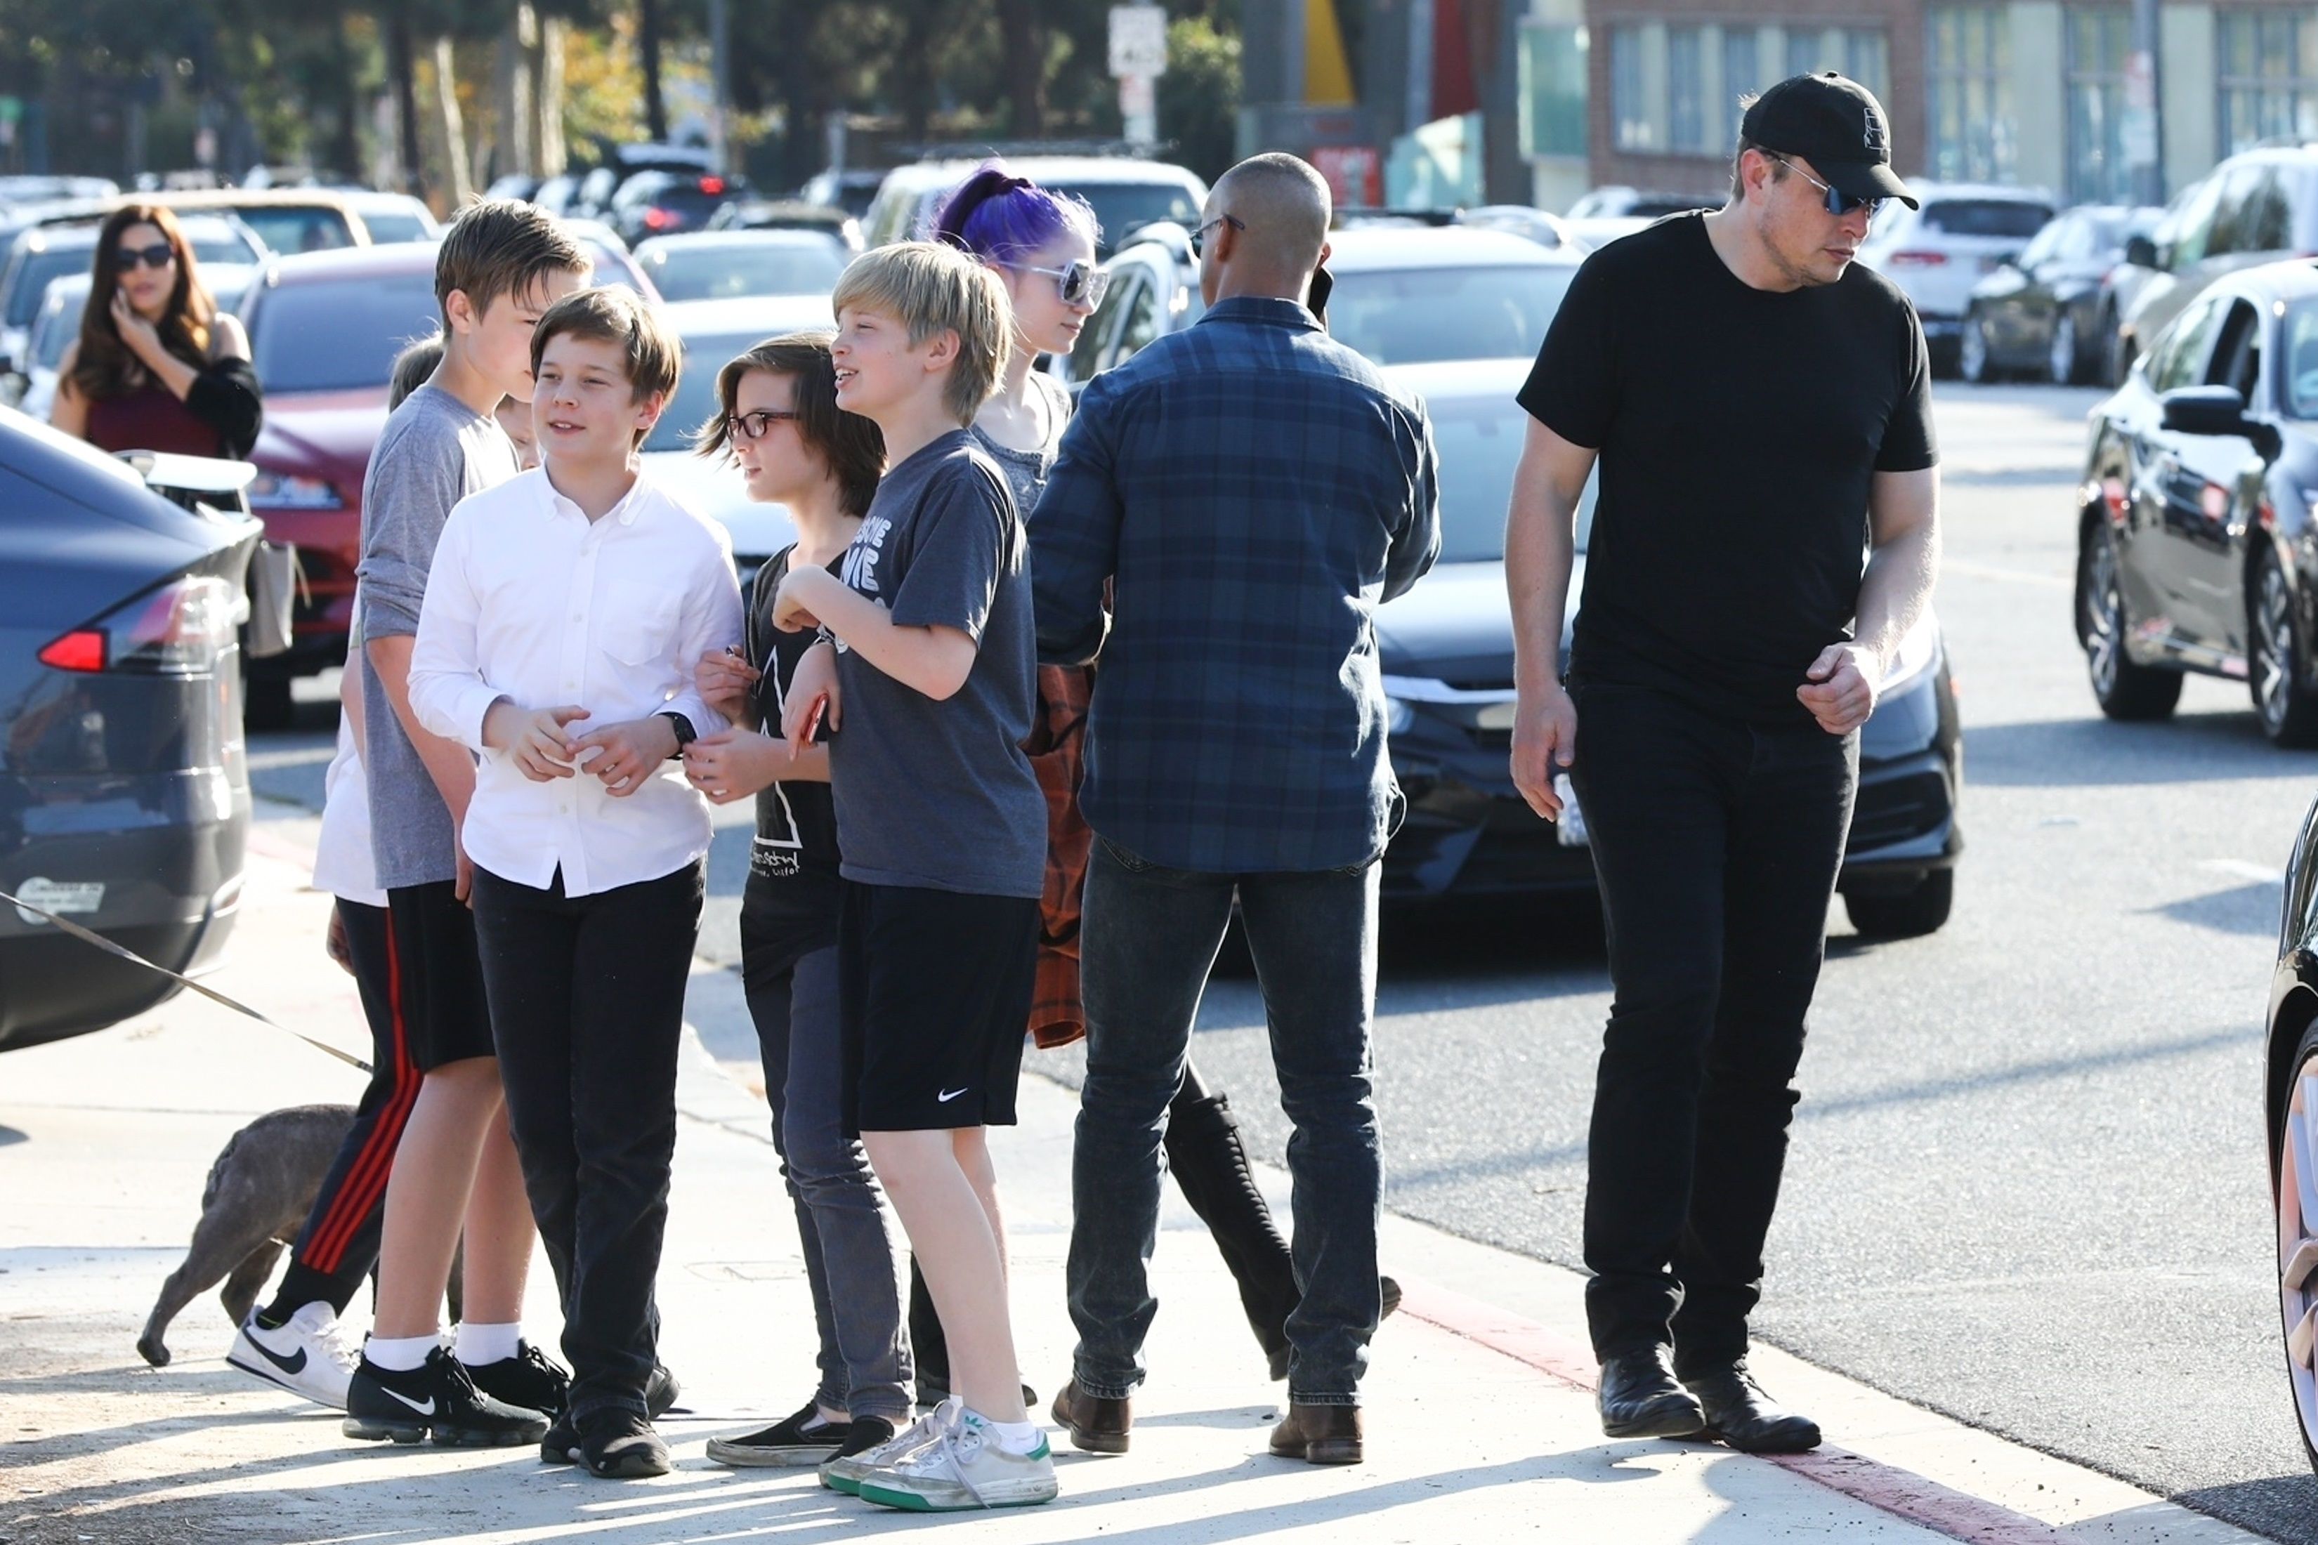
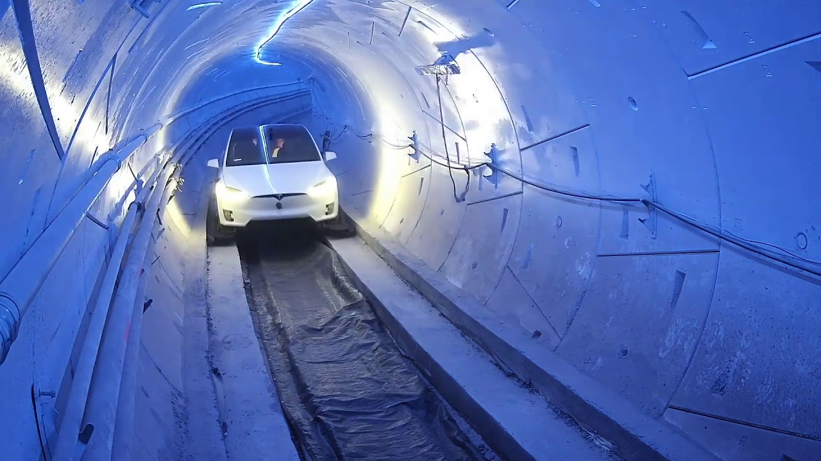
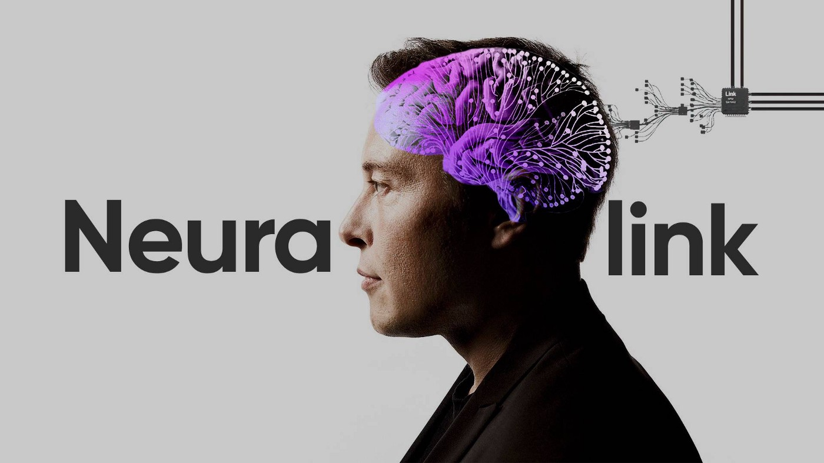
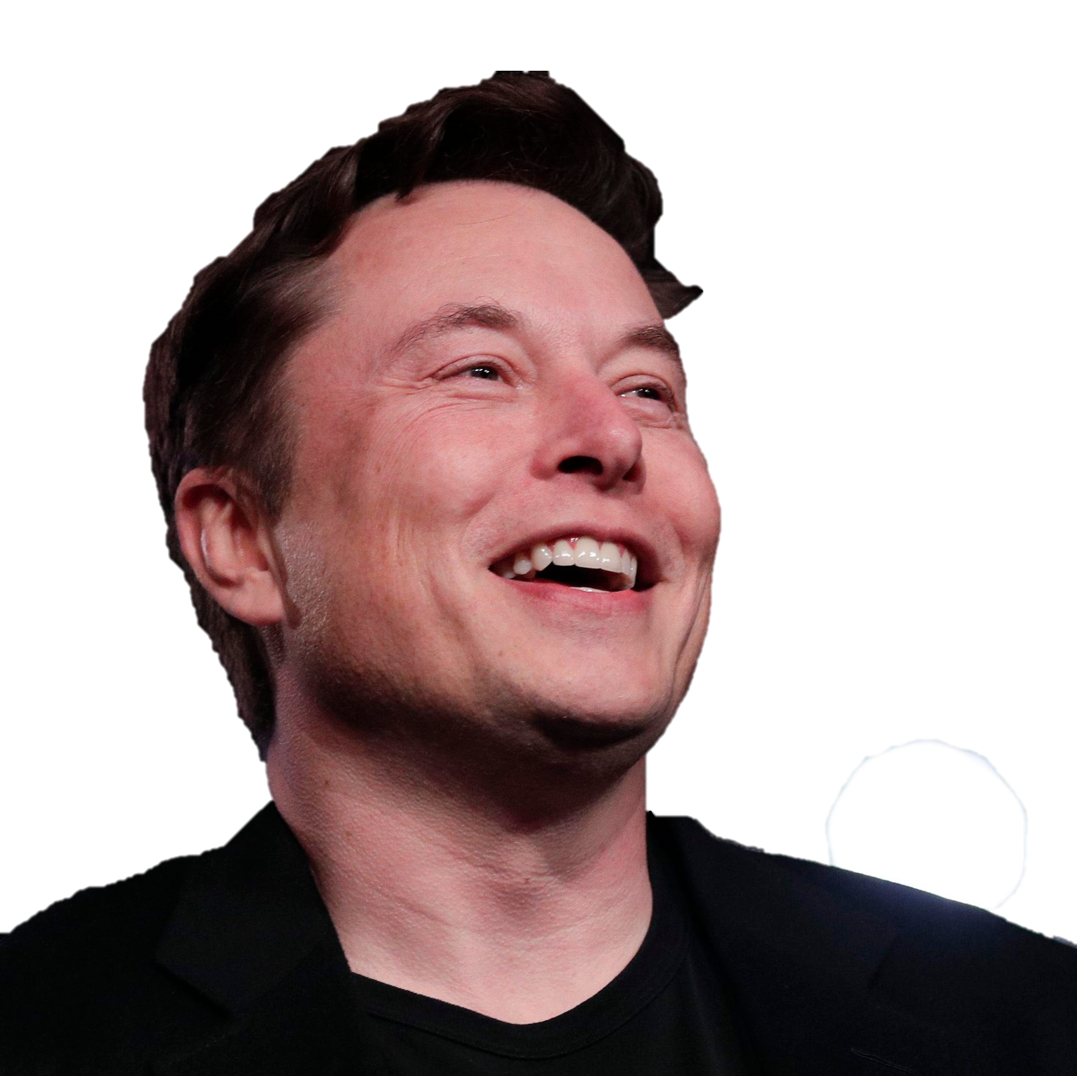
Wie is ELON MUSK?
FOTO
VRIENDIN (GRIMES)
7 KINDEREN
CEO TESLA
CEO SPACEX
CEO NEURALINK
Ceo the boring company

Slide 4
GESCHiedenis ELON MUSK?
1971 geboren
10j: ouders scheiden
12J: Blastar gemaakt
17j: canada verhuisd
1995: afgestudeerd fysica & economie
24J: ZIP2 met broer
1999: Paypal GESTICHT
2002: eerste kind
31: Spacex
2004: INVESTEERDE TESLA
41j: hyperloop (trein)
2017: Neuralink GESTICHT
46J: Vriendin
2021: SPACEX Rakket succes

Slide 5

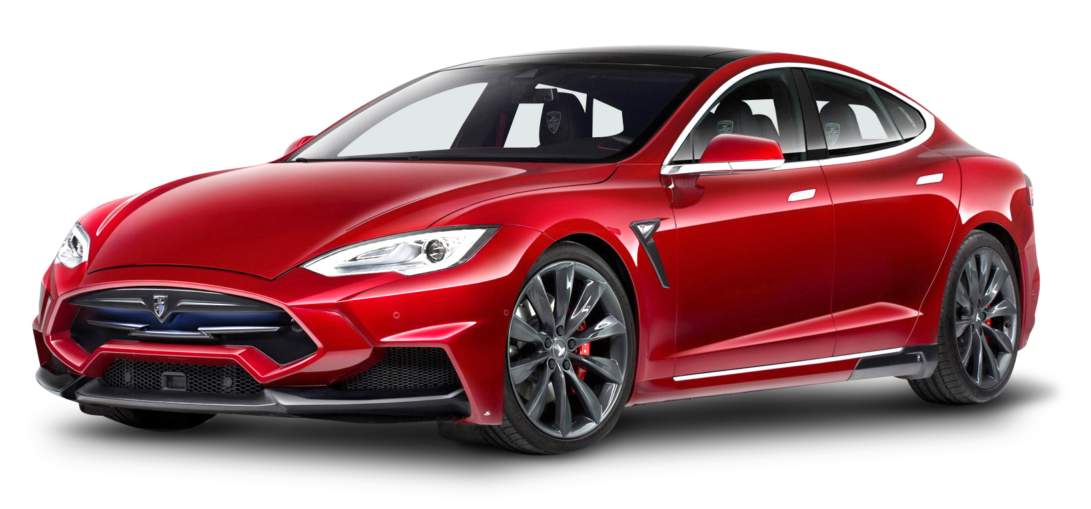
Wat is tesla?
Elektrische auto’s
Missie: transitie duurzame energie versnellen
Missie 2: beter maken dan benzineauto’s
Waarom tesla?
Veiligheid
Ingebouwde functies
Lage verbruikskosten (4.5€/100km)

Slide 6
Wat is SPACeX?
Ruimtetransport
Herbruikbare rakketten
OPGERICHT in 2002
Missie: Starship naar maan tegen 2025
Nieuw: 62M $, Gebruikt: 50M $
IN 2021: 1e rakket succes

